Slide 1
Городское методическое объединение воспитателей дошкольных образовательных учреждений г. Орска «Познавательное развитие дошкольников в процессе формирования элементарных математических представлений»
Как сформировать познавательный интерес к математике
у детей дошкольного возраста
Галушкина Л.Ю., старший воспитатель
МДОАУ «ДСКВ № 71 «Лучик» г. Орска»,
Чудакова С.А., старший воспитатель
МДОАУ «ЦРР - детский сад №116 г. Орска»
2024г.

Slide 2
Что такое познавательный интерес:
Познавательные интересы – это стремление ребенка познавать новое, выяснять непонятное о качествах, свойствах предметов, явлений действительности, и желании вникнуть в их сущность, найти между ними связи и отношения.
Познавательный интерес – это отношение человека к миру, реализуемое в познавательной деятельности по ознакомлению с окружающим миром, характеризуемое наличием интереса к поставленной задаче и ее решению, умением мобилизовать свои знания и рационально их использовать в практической деятельности.
Познавательный интерес старших дошкольников к математике — это сложное личностное образование, состоящее из совокупности взаимосвязанных компонентов (интеллектуальный, эмоциональный, волевой), и характеризующееся стремлением к активному и самостоятельному освоению нового материала и выяснению непонятного в математических связях, отношениях, закономерностях.

Slide 3
Особенности познавательных интересов в старшем дошкольном возрасте:
Стремление к познанию заложено у ребенка самой природой.
Без специального обучения познавательный интерес к математике у старших дошкольников характеризуется неустойчивостью, ситуативностью, поверхностным, неглубоким восприятием и познанием математических понятий и закономерностей.
у детей формируется только эмоционально-познавательное отношение к предметам и явлениям и заключается оно в стремлении ребенка узнать как можно больше новой информации. Ребенок интересуется тем или иным явлением или предметом до тех пор, пока он эмоционально занимает его.
Главная особенность интереса дошкольника состоит в его игровом характере (первоначально интерес включен в игровую и практическую деятельность детей и возникает лишь эпизодически).
Г.И. Щукина отмечала, что только деятельность, носящая проблемный характер, вызывающая активность, умственное напряжение и развивающая кругозор, ведет к развитию познавательного интереса.

Slide 4
Цель познавательного развития – включить дошкольников в исследовательскую деятельность, научить их экспериментировать.
Материалы для познавательно-исследовательской деятельности можно разделить на три типа:
объекты для исследования и экспериментов;
образно-символические материалы;
нормативно-знаковые материалы.

Slide 5
Объекты для исследования и экспериментов.
Эти материалы мотивируют детей узнавать что-то новое, развивают координацию и мелкую моторику. К объектам для исследований можно отнести как специальное оборудование, так и естественные природные и культурные объекты.

Slide 6
Образно-символические материалы.
Включают специально разработанные наглядные пособия, которые:
– раскрывают мир вещей и событий;
– расширяют круг представлений ребенка;
– помогают найти сходства и различия предметов, классифицировать их по каким-либо признакам и т. д.

Slide 7
Нормативно-знаковые материалы.
Это разнообразные наборы букв и цифр, приспособления для работы с ними, алфавитные таблицы и т. п. Это подготовит дошкольников к освоению письменной речи, начальной математики.

Slide 8
Какие материалы предложить детям для познавательно-исследовательской деятельности
Возраст | Что предложить
2–3 года | Объекты для исследования и экспериментов. Включите также небольшое количество образно-символического материала
3–4 года | Усложните объекты для исследования, сделайте их более разнообразными. Включайте большее количество образно-символического материала
4–5 лет | Продолжайте усложнять реальные объекты и дополнять образно-символический материал. Дополнительно вводите простейшие элементы нормативно-знакового материала
5–7 лет | Используйте все типы материалов, но с более сложным содержанием

Slide 9
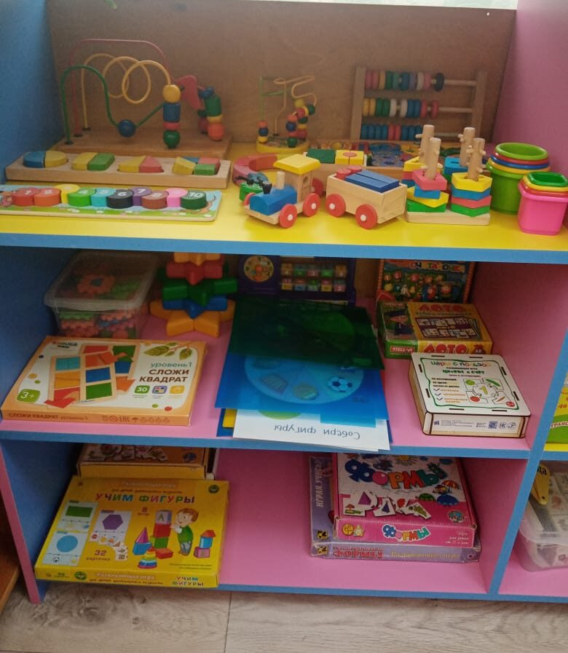
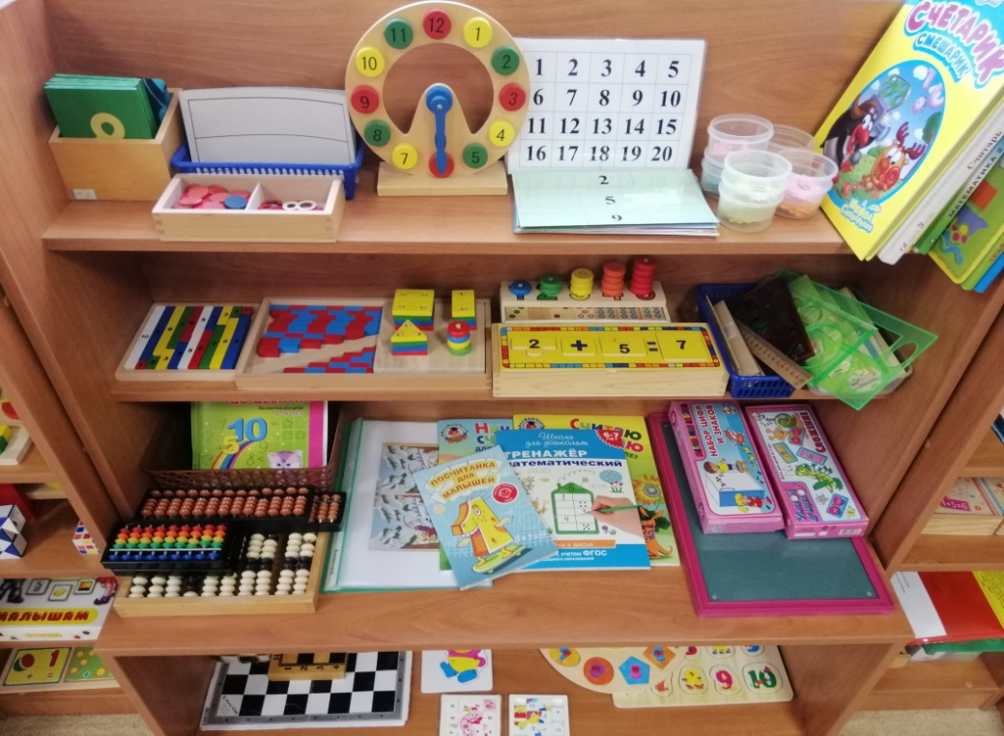
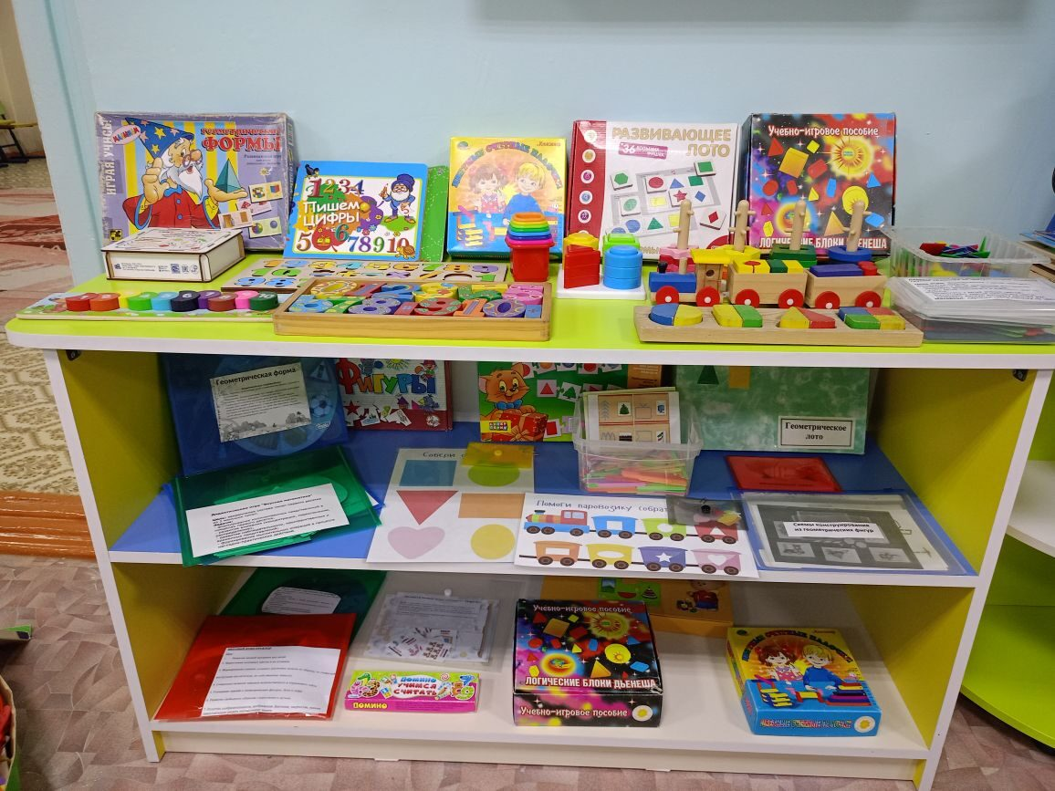
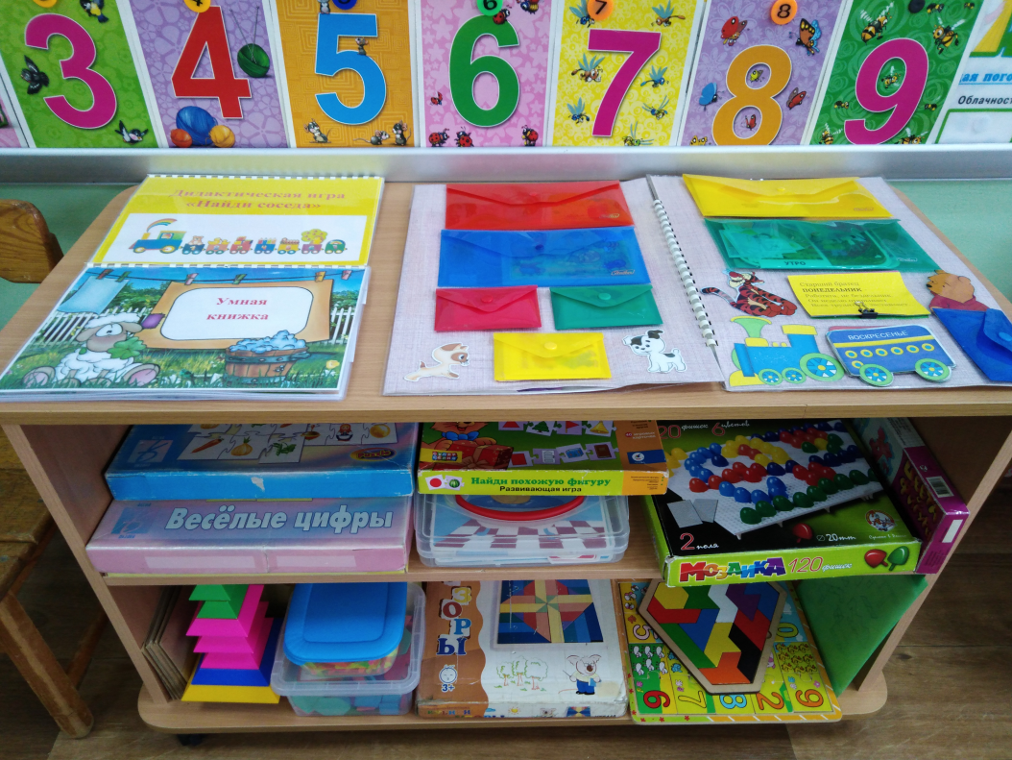

Slide 10
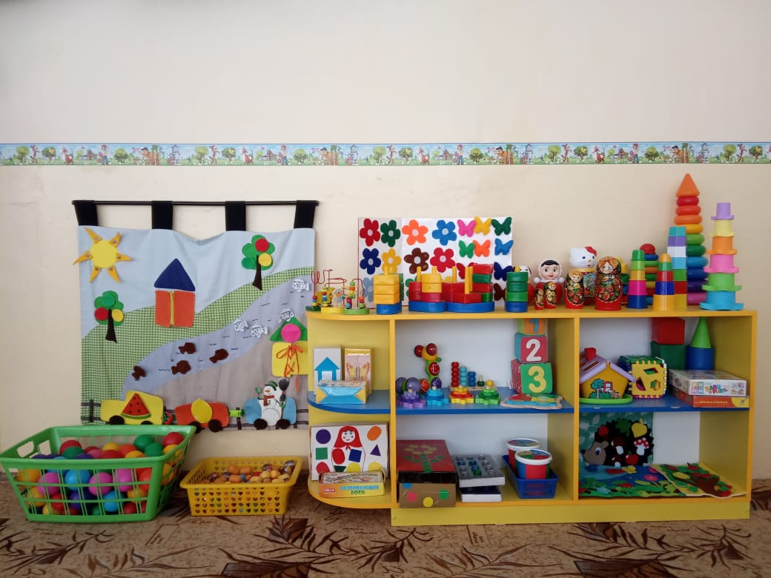
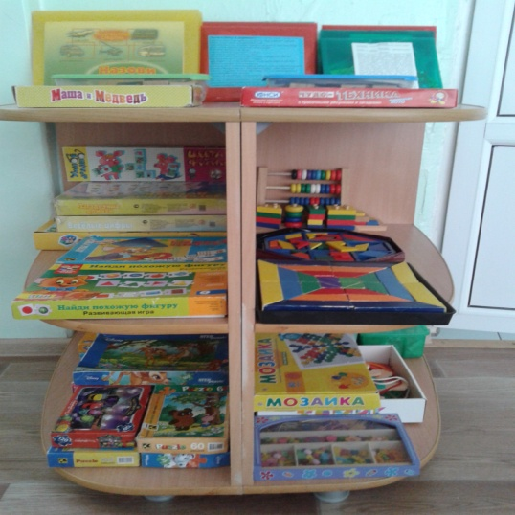
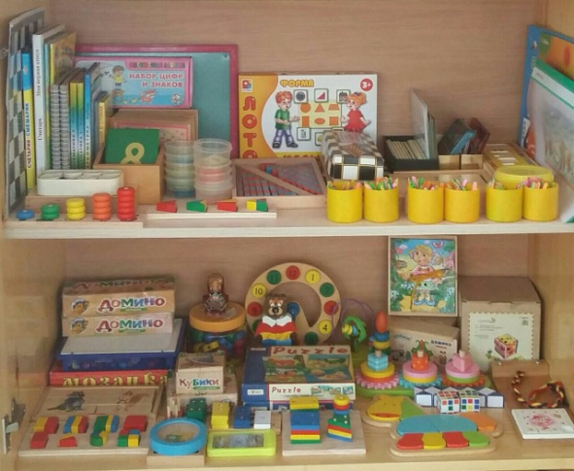
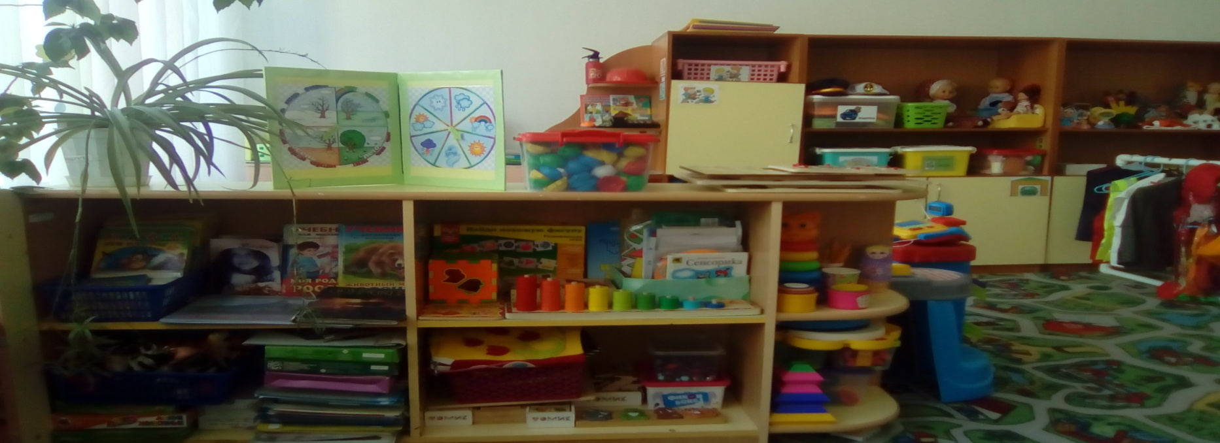

Slide 11
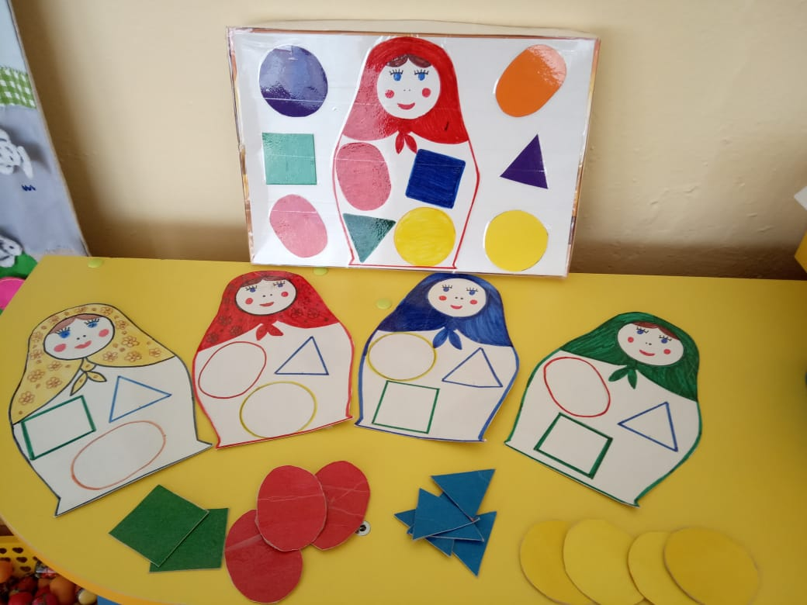
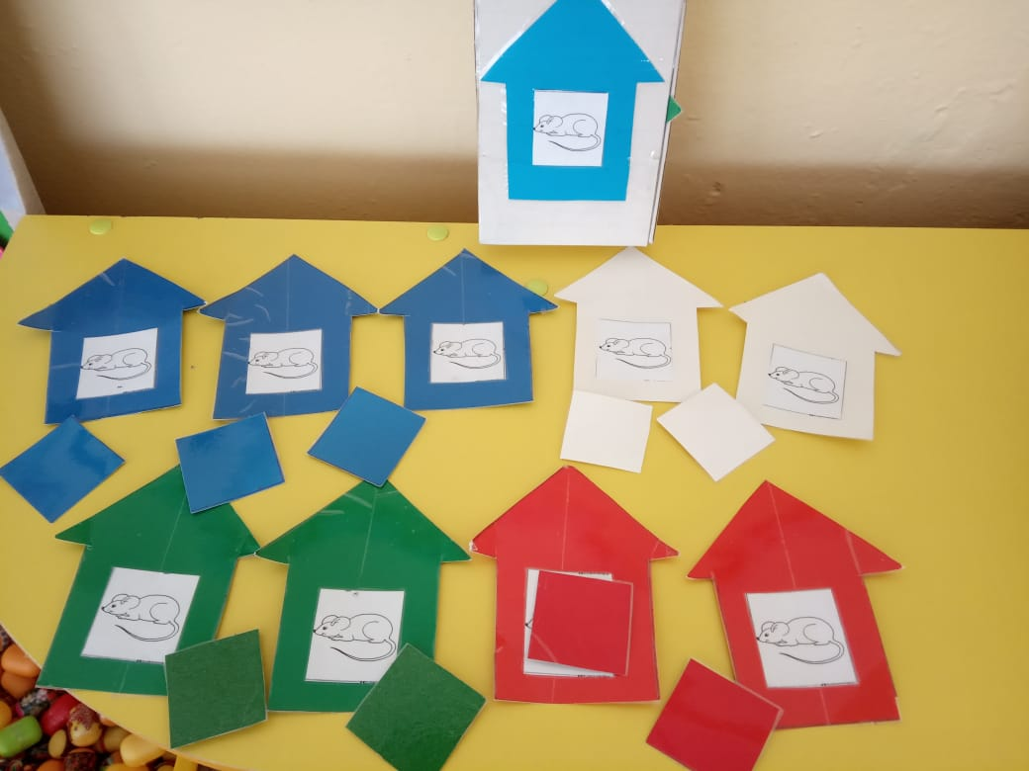
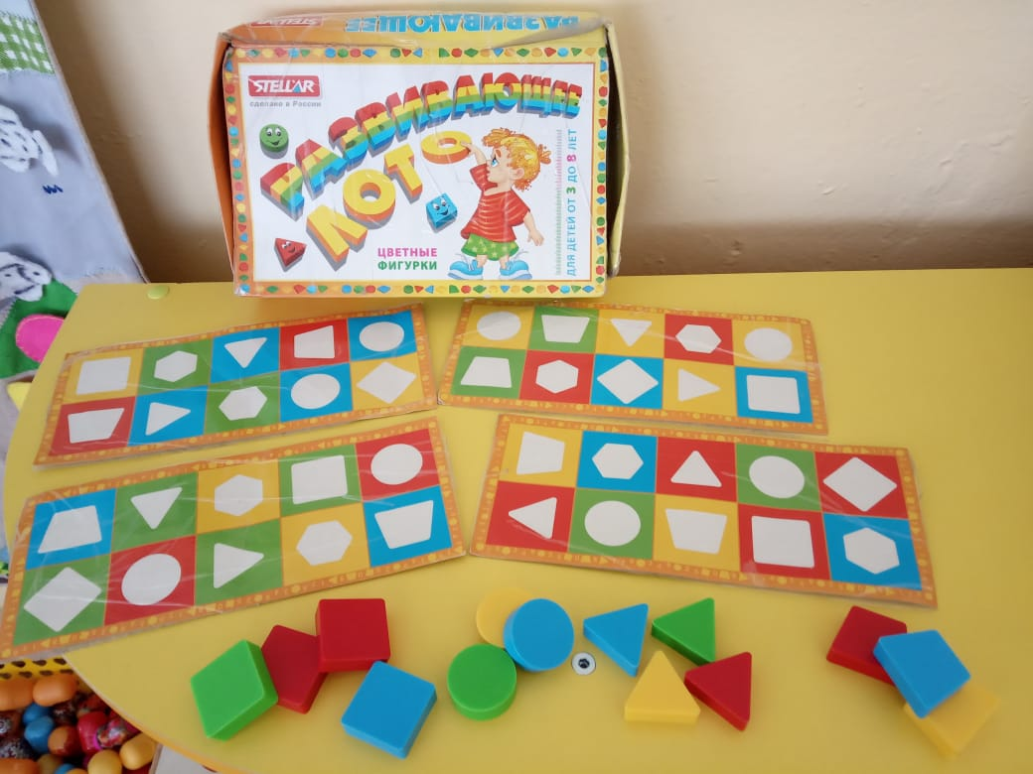
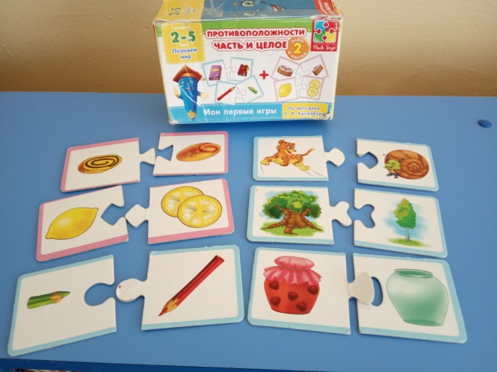
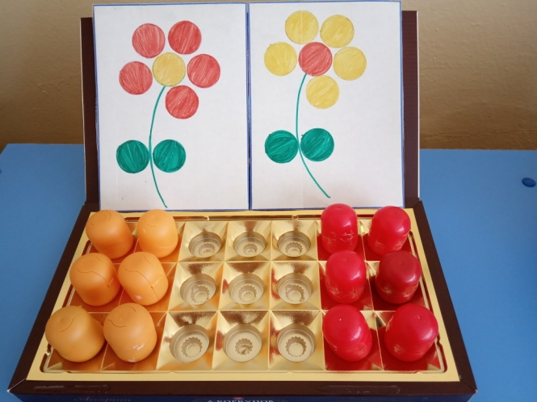
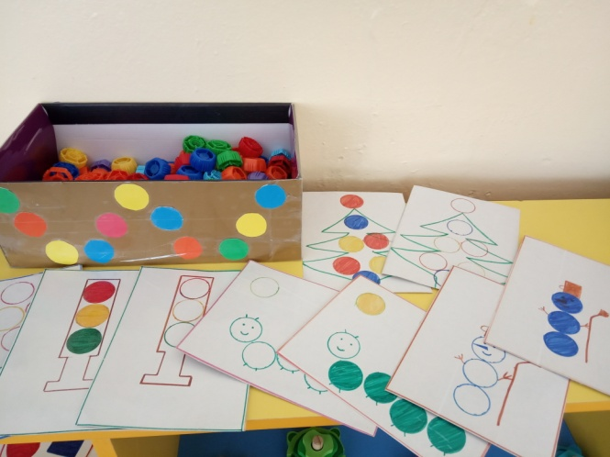
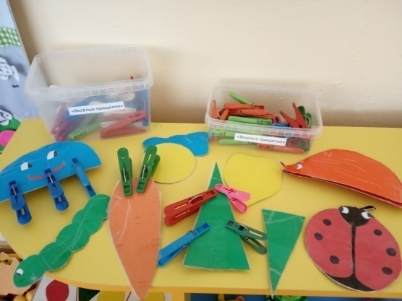
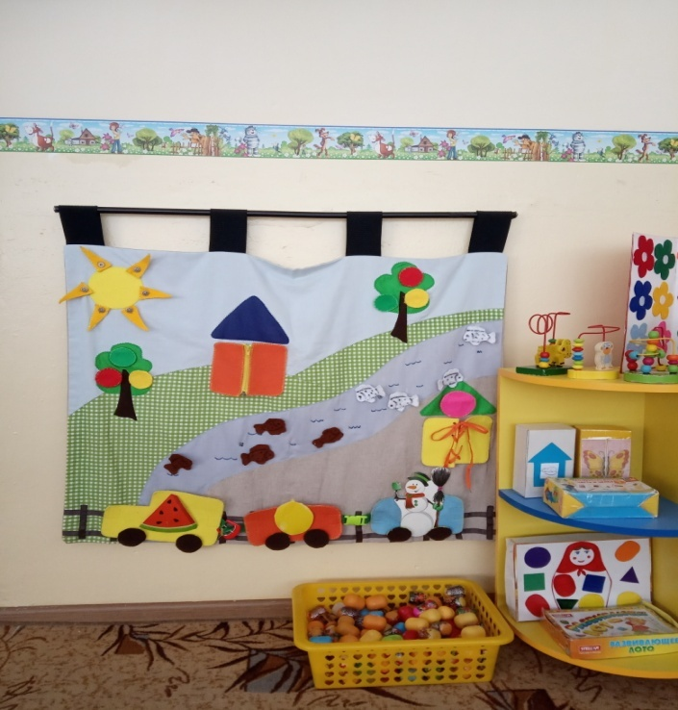
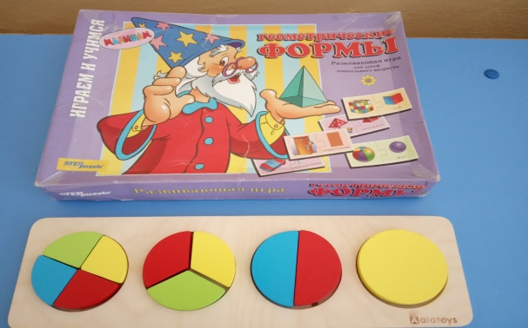
Геометрическое лото
Спрячь мышку
Наряди матрешку
Разложи по цвету
Часть и целое
Собери цветок
Веселые прищепки
Сенсорный коврик

Slide 12
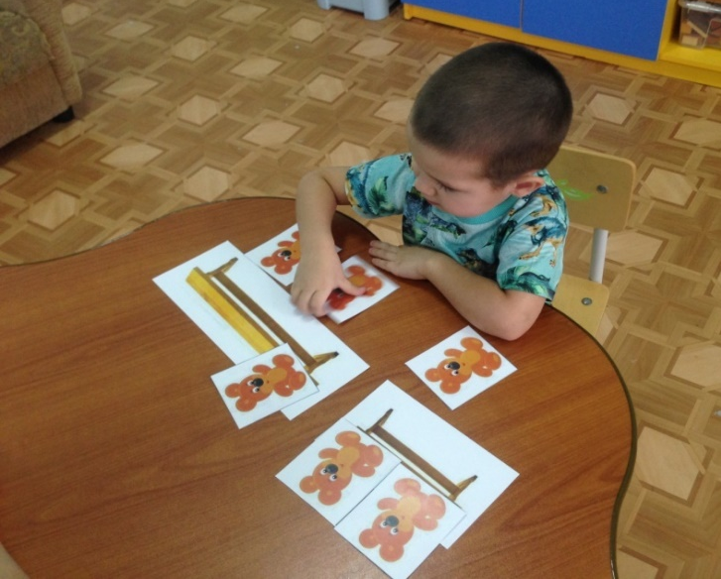
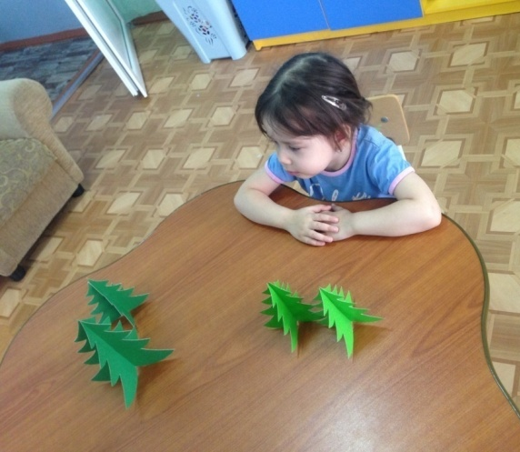
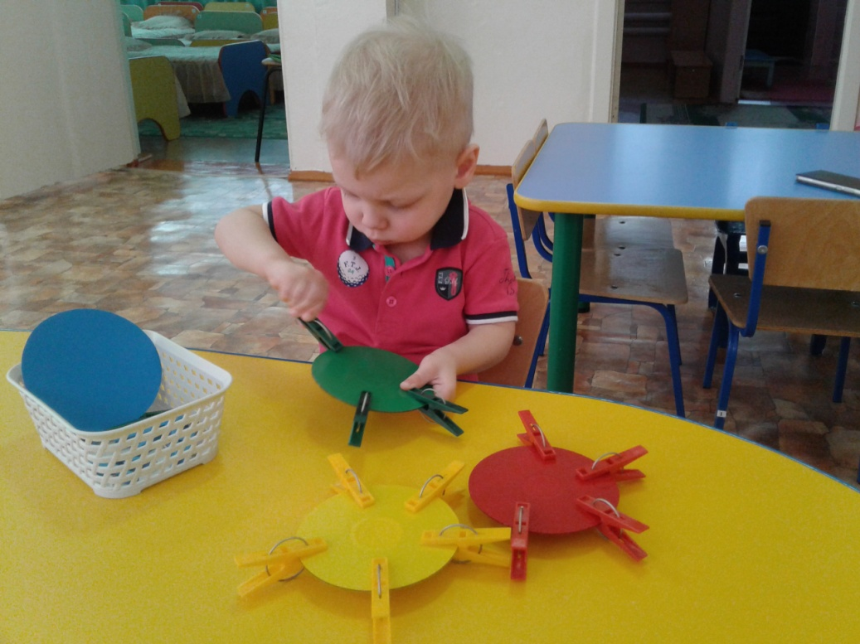
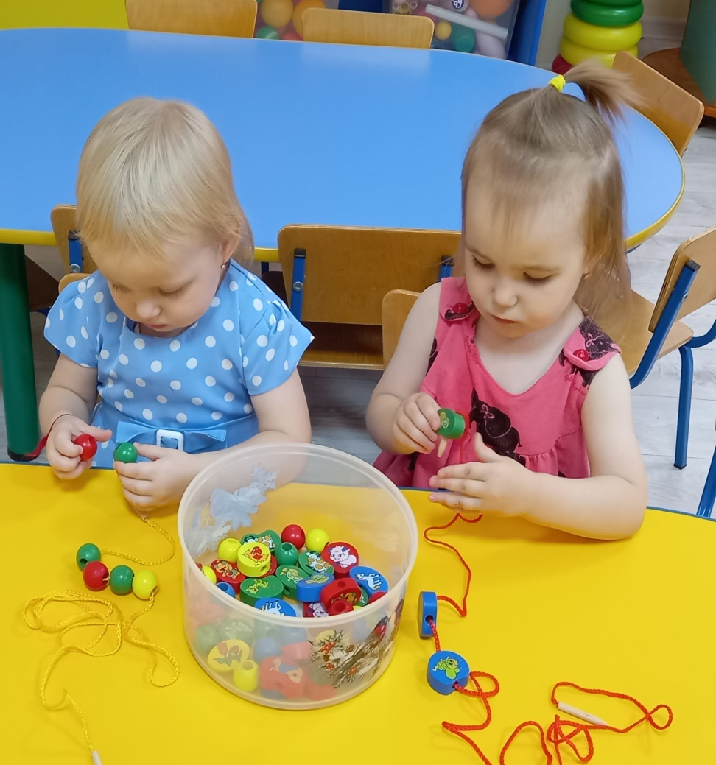
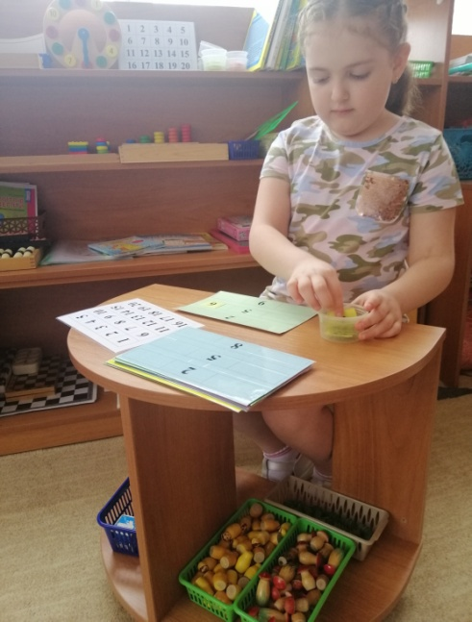
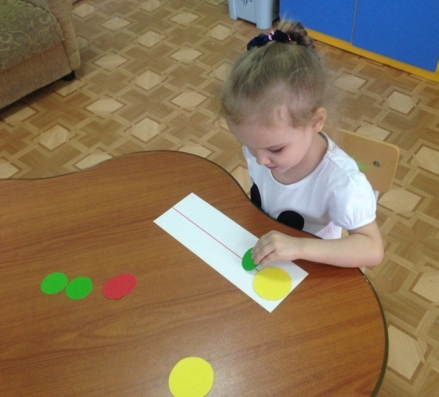
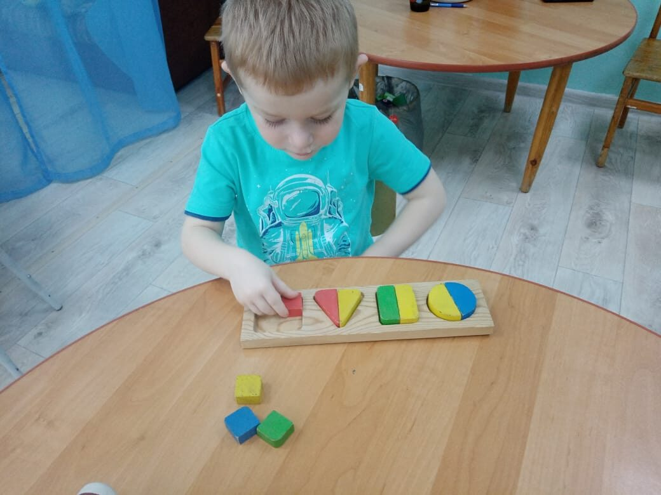
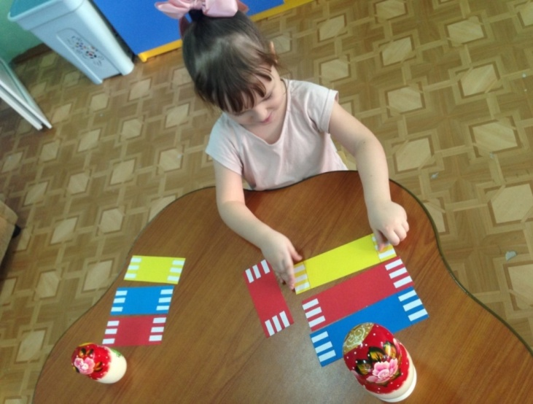

Slide 13
Модель успешного занятия по ФЭМП
Компетентность педагога в области преподаваемого предмета
Готовность воспитателя к занятию.
Выбор оптимальных методов и приёмов.
Правильный подбор демонстрационного и раздаточного материала.
Грамотная речь педагога.

Slide 14
Основными структурными компонентами занятия являются:
Организация занятия или вводная часть: математическая разминка, игра-загадка, проблемный вопрос.
Основная часть: объяснение, показ, дидактические игры, физминутка, поисковая деятельность, использование средств ИКТ...
Итог или заключительная часть: игра-загадка, словесные методы, сюрпризные моменты, рефлексия...

Slide 15
Методы и приёмы, используемые в структурных частях образовательной деятельности
Наглядные методы.
Словесные методы
Практические методы
Игровые методы
Моделирование:
Элементарные опыты
Занимательные проблемные ситуации
Математические сказки, проектная деятельность

Slide 16
Чтобы ребёнок хорошо усвоил материал занятия, сам воспитатель должен прекрасно владеть математическим словарём (точность фраз, выражений, формулировок). Речь должна быть грамотной и в отношении грамматики, и в отношении математики.
Образец речи воспитателя – основной приём.
Сопряжённая речь – воспитатель говорит вместе с ребёнком.
Отражённая речь – ребёнок повторяет речь воспитателя.
Многократное упражнение детей.

Slide 17
Нетрадиционные занятия:
Занятия-соревнования (выстраиваются на основе соревнования между детьми: кто быстрее назовёт, найдёт, определит, заметит и т. д.).
Занятия КВН (предполагают разделение детей на 2 подгруппы и проводятся как математическая викторина).
Театрализованные занятия (разыгрываются микросценки, несущие детям познавательную информацию).
Занятия - сюжетно-ролевые игры (педагог входит в сюжетно-ролевую игру как равноправный партнёр, подсказывая сюжетную линию игры и решая таким образом задачи обучения).
Занятия-сомнения (поиска истины), (исследовательская деятельность детей типа тает - не тает, летает - не летает).
Занятия-путешествия.
Занятия-сказки.
Занятия-концерты (отдельные концертные номера несущие познавательную информацию).
Занятия-диалоги (проводятся по типу беседы, но тематика выбирается актуальной и интересной).

Slide 18
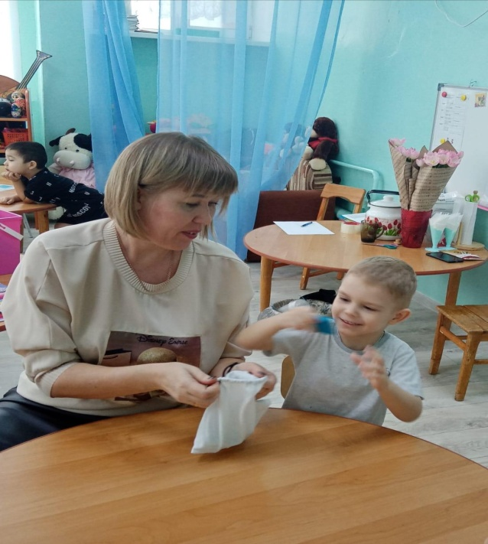
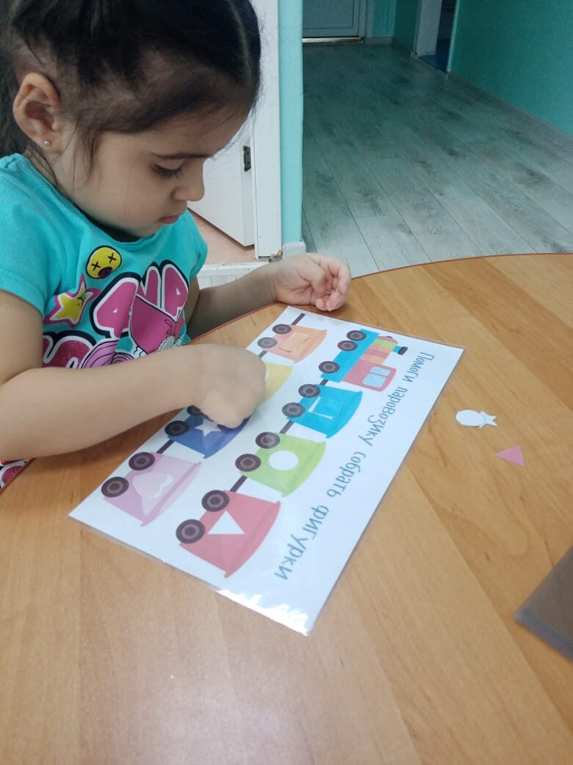
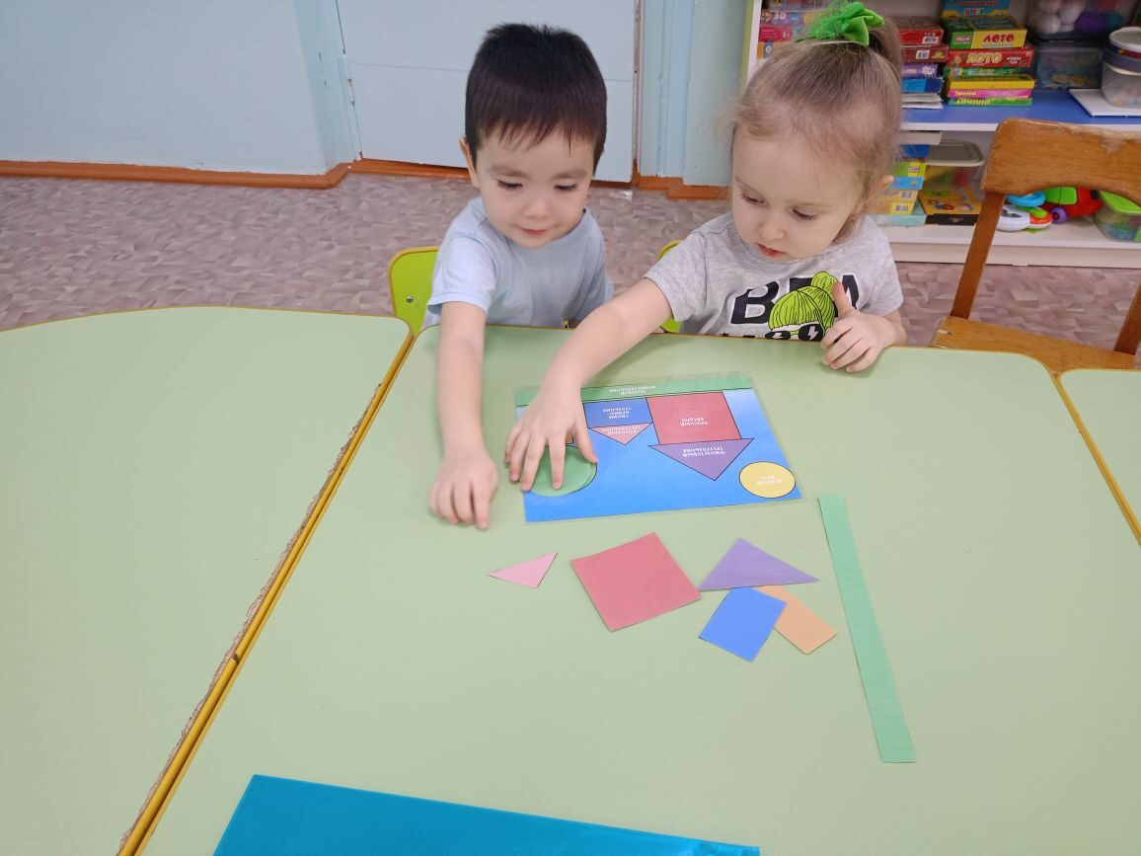
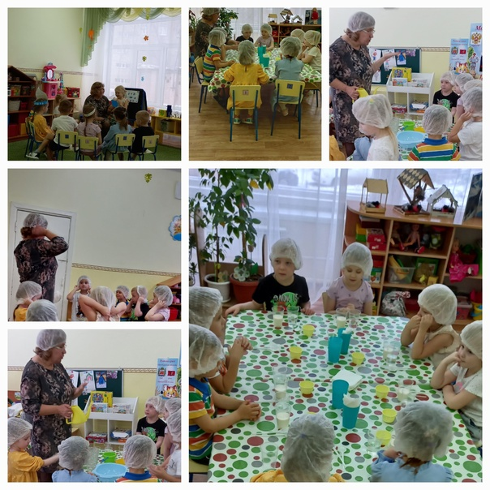
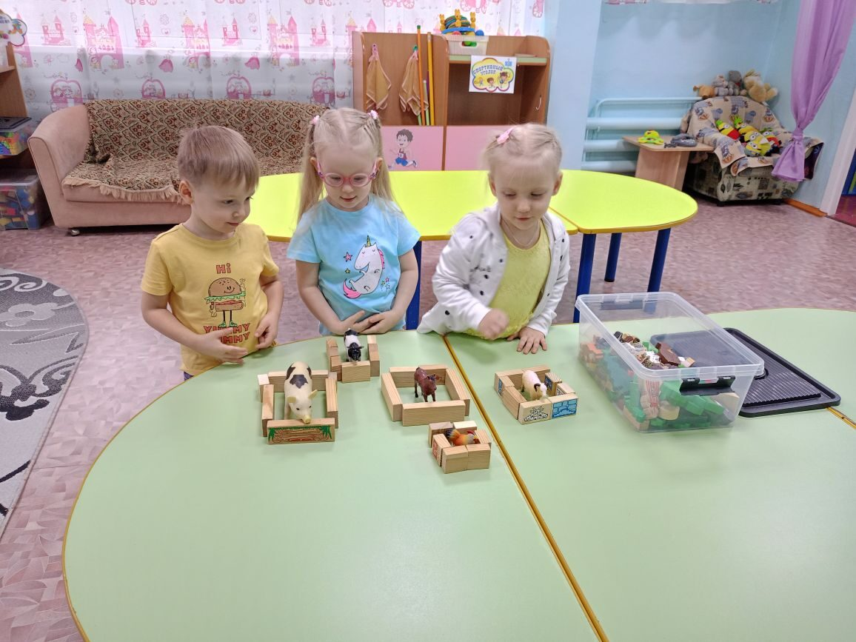
Отправляясь в увлекательный мир математики, важно, чтобы ребенок не «зубрил» математические понятия, а приобщился к материалу, который предоставит ему возможность творить, мыслить, затронет не только интеллектуальную, но и эмоциональную сферы.

Slide 19
Спасибо за внимание !

